Slide 1
Команда №1
Презентация)

Slide 2
Методология
Методология Ральфа Кимбалла основывается на важности витрин данных, которые являются хранилищами данных, принадлежащих конкретным направлениям бизнеса. Хранилище данных — это просто сочетание различных витрин данных, которые облегчают отчетность и анализ. Проект хранилища данных по принципу Кимбалла использует подход «снизу вверх».

Slide 3
Подход
В случае ELT (Extract, Load, Transform) данные сразу же загружаются после извлечения из исходных пулов данных. Промежуточная база данных отсутствует, что означает, что данные немедленно загружаются в единый централизованный репозиторий. Данные преобразуются в системе хранилища данных для использования с инструментами бизнес-аналитики и аналитики.

Slide 4
Схема
Схема типа «снежинка» отличается тем, что использует нормализованные данные. Нормализация означает эффективную организацию данных так, чтобы все зависимости данных были определены, и каждая таблица содержала минимум избыточности. Таким образом, отдельные таблицы измерений разветвляются на отдельные таблицы измерений.

Slide 5
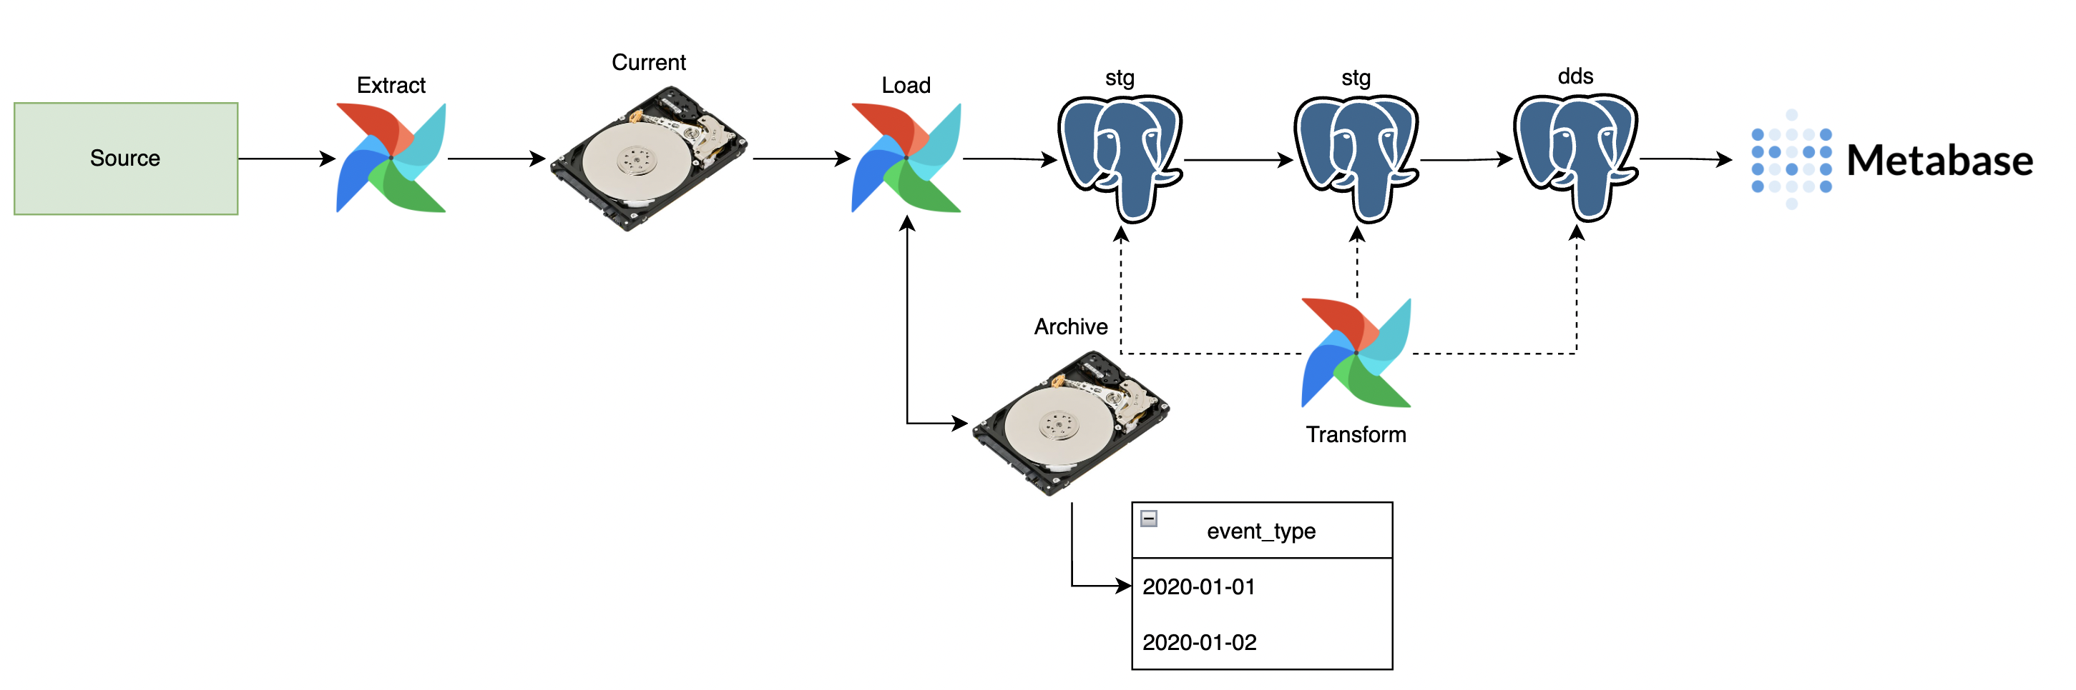
Реализация pipeline

Slide 6
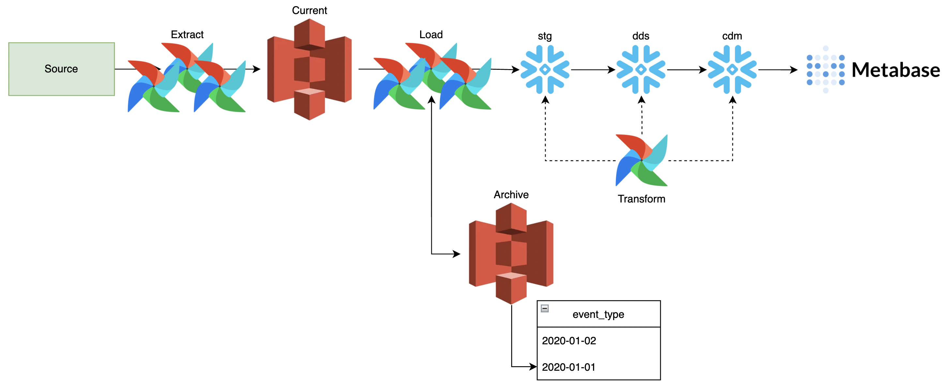
Преимущества и масштабирование
Минимальный стек (в основном SQL)
Трансформации в едином хранилище
Возможность подключения Bi инструментов к DDS слою.
Простая подгрузка новых данных
Экономия места основного “Хранилища данных”

Slide 7



Контакты
https://github.com/andrewkomkov/yandex_haka
http://178.154.204.102:3000/metabase/dashboard/1-team-1
@enpassan
@Andrew_0
@mityaov

